Slide 1










Bài 23
ANKANE

Slide 2

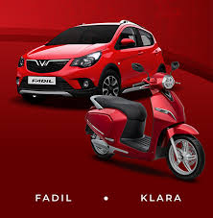
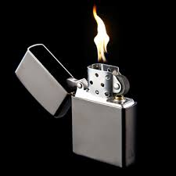
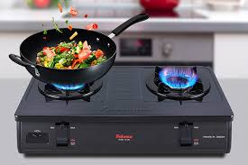

Bếp gas
Ô tô - xe máy
Bật lửa
Khí mỏ dầu hoá lỏng (dùng cho bật lửa và bếp gas), xăng hay dầu (dùng cho xe máy, ô tô, máy bay,...) đều có thành phần chính là alkane

Slide 3
Alkane là gì?
  Khái niệm
  Tính chất
  Ứng dụng

Slide 4
I. Khái niệm hydrocarbon, alkane
II.Cấu tạo phân tử và danh pháp của alkane
IV. Ứng dụng làm nhiên liệu của alkane
Ill. Phản ứng cháy của alkane
NỘI DUNG

Slide 5


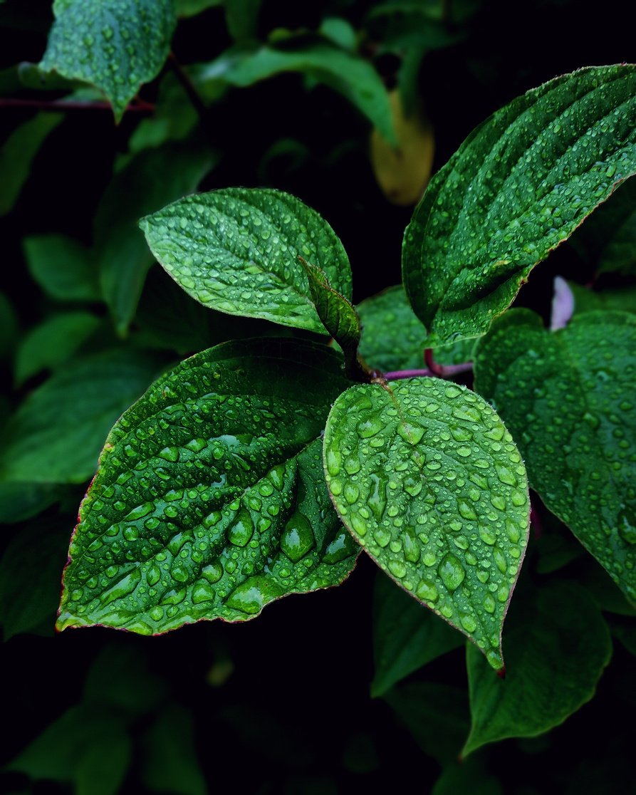
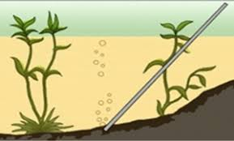
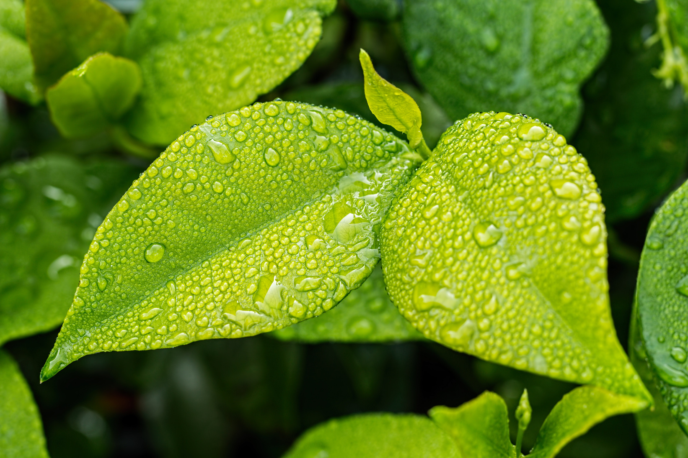
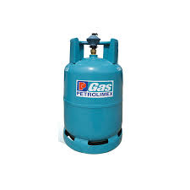
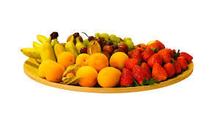
Khí bùn ao (methane)
Khí gas (propane)
Khí sinh ra từ một số loại quả chín (ethylnene)

Slide 6
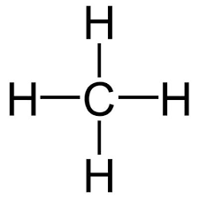
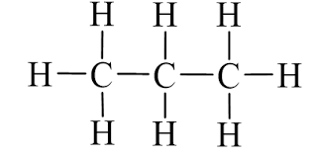
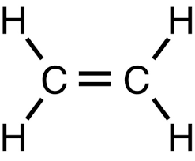
PHIẾU HỌC TẬP SỐ 1
Hãy quan sát và hoàn thành bảng sau:
Chất | Methane | Propane | Ethylnene
Công thức cấu tạo
Công thức phân tử
Thành phần nguyên tố
Số liên kết đơn, đôi, ba
Chất là hydrocarbon

Slide 7
PHIẾU HỌC TẬP SỐ 1
Hãy quan sát và hoàn thành bảng sau:
Chất | a) Methane | b) Propane | c) Ethylnene
Công thức cấu tạo
Công thức phân tử
CH₄
C₃H₈
C₂H₄
Thành phần nguyên tố
Chỉ có C và H
Chỉ có C và H
Chỉ có C và H
4 liên kết đơn
10 liên kết đơn
4 liên kết đơn
1 liên kết đôi
Số liên kết đơn, đôi, ba
Chất là hydrocarbon
x
x
x
Hợp chất a,b là alkane vì chỉ có liên kết đơn
Hợp chất c có liên kết đơn và đôi là alkene vì có liên kết đôi

Slide 8
I. Khái niệm hydrocarbon, alkane
- Hydrocarbon là hợp chất hữu cơ mà phân tử chỉ chứa các nguyên tố C,H. Hydrocarbon gồm nhiều loại khác nhau Alkane, Alkene, Alkine
- Alkane là những hydrocarbon mạch hở, phân tử chỉ chứa các liên kết đơn.

Slide 9
BÀI TẬP
?. Xét các chất:
(A) CH₃-CH₃, (B) CH₂=CH-CH₃, (C) ch₂=c—ch₃,
ch₃
(D) CH₃-CH₂-OH, (E) ch₃-cooh, (G) ch₃—ch—ch₃,
ch₃
(H) ch₂=ch-ch=ch₂, (I) ch₄.
Trong các chất trên, chất nào là hydrocarbon, chất nào là alkane? Giải thích.

Slide 10


BÀI TẬP
Hydrocarbon | Alkane
CH₃-CH₃, (B) CH₂=CH-CH₃, (H) ch₂=ch-ch=ch₂, (I) ch₄. | (A) CH₃-CH₃, (I) ch₄.
Do thành phần chỉ gồm C và H | - CTCT là mạch hở, và gồm toàn liên kết đơn

Slide 11





II. Cấu tạo phân tử và danh pháp của alkane

Slide 12
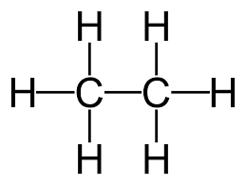
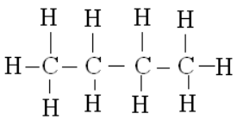
Công thức phân tử | Công thức cấu tạo dạng đầy đủ | Công thức cấu tạo dạng thu gọn | Tên gọi
ch₄ |  | ch₄ | Methane
c₂h₆ |  | ch₃-ch₃ | Ethane
c₃h₈ |  | ch₃-ch₂-ch₃ | Propane
c₄h₁₀ |  | ch₃-ch₂-ch₂-ch₃ | Butane

Slide 13
PHIẾU HỌC TẬP SỐ 2
Hãy quan sát bảng 23.1 và hoàn thành các câu hỏi sau:
1. Trong công thức phân tử của alkane, khi tăng thêm một nguyên tử carbon thì số nguyên tử hydrogen tăng thêm là bao nhiêu?
2. Hãy cho biết tên gọi của các alkane trong Bảng 23.1 có đặc điểm gì giống nhau và khác nhau.

Slide 14
PHIẾU HỌC TẬP SỐ 2
Hãy quan sát bảng 23.1 và hoàn thành các câu hỏi sau:
1. Trong công thức phân tử của alkane, khi tăng thêm một nguyên tử carbon thì số nguyên tử hydrogen tăng thêm là bao nhiêu?
2H
2. Hãy cho biết tên gọi của các alkane trong Bảng 23.1 có đặc điểm gì giống nhau và khác nhau.
Có chung đuôi ane

Slide 15
II. Cấu tạo phân tử và danh pháp của alkane
Alkane có công thức chung là C_{n}H_{2n+2} (n>l, n là số nguyên, dương).
Tên gọi alkane: Từ gốc + ane

Slide 16
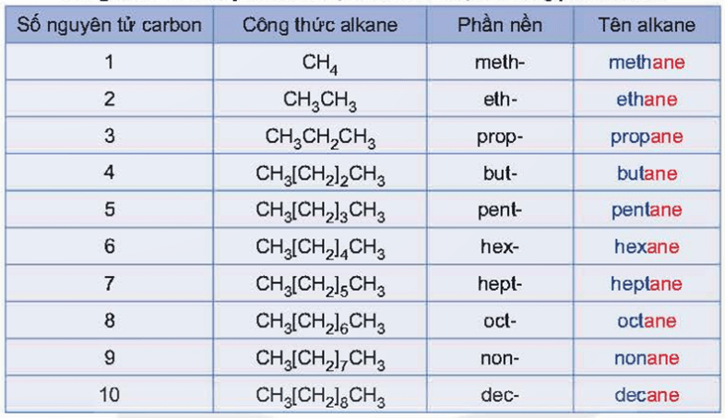

Slide 17
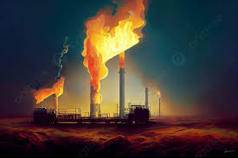
III. Phản ứng cháy của alkane

Slide 18
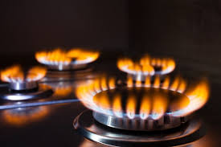
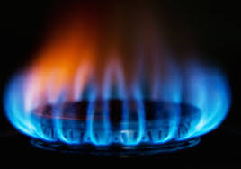
Thí nghiệm: Tìm hiểu vể phản ứng cháy của butane
Chuẩn bị: Bật lửa gas (chứa butane) loại dài (loại dùng để mồi lửa bếp gas, bếp cồn); bình tam giác bằng thuỷ tinh chịu nhiệt, sạch và khô, có nút; ống nghiệm đựng dung dịch nước vôi trong.
Tiến hành:
Đưa đầu bật lửa vào miệng bình tam giác úp ngược, đánh lửa và giữ lửa cháy cho tới khi thấy thành bình tam giác mờ đi thì dừng lại (Hình 23.2).
Quay xuôi bình tam giác lại và đổ nước vôi trong vào. Sau đó, đậy bình tam giác bằng nút và lắc đều.

Slide 19
Phiếu học tập 3: Quan sát thí nghiệm và thực hiện yêu cầu sau:
- Quan sát hiện tượng xảy ra trong bình tam giác sau khi cho nước vôi trong vào bình và dự đoán sản phẩm tạo thành.
- Quan sát hiện tượng xảy ra trong bình tam giác sau khi cho nước vôi trong vào bình và dự đoán sản phẩm tạo thành.
- Viết phương trình hoá học biểu diễn phản ứng cháy của butane
- Viết phương trình hoá học tổng quát biểu diễn phản ứng cháy của alkane

Slide 20
Phiếu học tập 3: Quan sát thí nghiệm và thực hiện yêu cầu sau:
- Nhận xét hiện tượng bên trong thành bình tam giác sau khi đánh lửa bật lửa gas để đốt cháy butane. Dự đoán sản phẩm tạo thành.
- Quan sát hiện tượng xảy ra trong bình tam giác sau khi cho nước vôi trong vào bình và dự đoán sản phẩm tạo thành.
- Viết phương trình hoá học biểu diễn phản ứng cháy của butane
- Viết phương trình hoá học tổng quát biểu diễn phản ứng cháy của alkane
- Xuất hiện hơi nước đọng trên thành bình tam giác, như vậy sản phẩm cháy có H2O.
- Xuất hiện vẩn đục màu trắng (CaCO3 ), như vậy sản phẩm cháy chứa CO2 .
2C₄H₁₀ + 13O₂ → 8CO₂ + 10H₂O
2C_{n}H_{2n+2} + (3n+1)O₂ → 2nCO₂ + 2(n+1)H₂O

Slide 21
III. Phản ứng cháy của alkane
2C_{n}H_{2n+2} + (3n+1)O₂ → 2nCO₂ + 2(n+1)H₂O
Phản ứng cháy của alkane toả nhiệt mạnh, vì vậy alkane được sử dụng làm nhiên liệu trong cuộc sống và trong sản xuất.

Slide 22

Luyện tập
Bài 1:
Viết phương trình hoá học biểu diễn phản ứng cháy của methane và ethane.

Slide 23
Luyện tập
Bài 1:
Phương trình hoá học biểu diễn phản ứng cháy của methane và ethane:
CH₄ + 2O₂ → CO₂ + 2H₂O
2C₂H₆ + 7O₂ → 4CO₂ + 6H₂O

Slide 24
Luyện tập
Bài 2:
Giả thiết rằng gas trong bình gas là một hỗn hợp propane và butane có tỉ lệ thể tích 1:1. Tính nhiệt lượng sinh ra khi đốt cháy 1 kg loại gas này. Biết rằng nhiệt lượng tương ứng sinh ra khi đốt cháy 1 mol mỗi chất propane và butane lần lượt là 2 220 kJ và 2 878 kJ.

Slide 25
Luyện tập
Bài 2:
Tỉ lệ thể tích 1 : 1 đồng nghĩa tỉ lệ mol là 1 : 1.
Đặt x là số mol mỗi chất. Đổi 1kg = 1000g
44 (g/mol) . x (mol) + 58 (g/mol) . x (mol) = 1 000 (g) ⇒ x = 9,8 (mol)
- Nhiệt lượng toả ra: Q = 9,8 (mol) . 2 220 (kJ/mol) + 9,8 (mol) . 2 878 (kJ/mol) = 49 9960,4 (kJ)

Slide 26

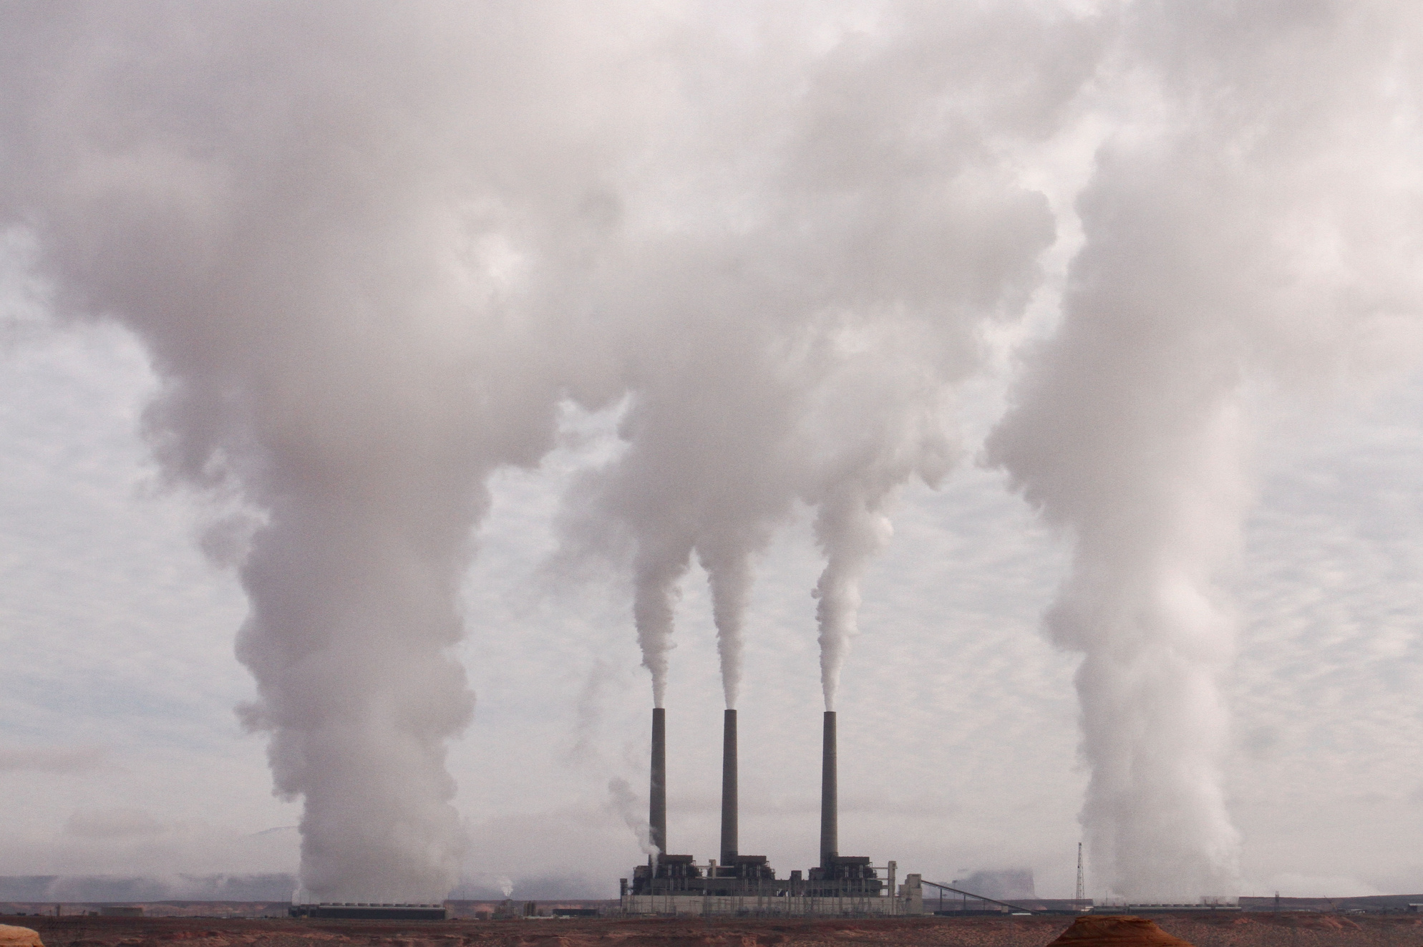
Ứng dụng
  Nhiên liệu khí hóa lỏng
Khí propane và butane dễ hoá lỏng, được dùng làm nhiên liệu chơ bật lửa, bếp gas...
  NHiên liệu lỏng
Các alkane ở trạng thái lỏng có thể dùng làm nhiên liệu dưới dạng xăng, dầu hoả, dầu diesel và nhiên liệu phản lực
  Nhiên liệu rắn
Các alkane ở trạng thái rắn có thể dùng làm nhiên liệu dưới dạng nến paraffin.

Slide 27
Luyện tập
Bài 3:
Bảng dưới đây cho biết nhiệt lượng toả ra khi đốt cháy hoàn toàn 1 mol alkane⁽¹>.
a) Tính nhiệt lượng toả ra khi đốt cháy hoàn toàn 1 gam mỗi alkane trong bảng trên.
b) Đốt cháy 1 gam alkane nào trong số các alkane ở trên sẽ toả ra nhiều nhiệt lượng nhất?
Alkane | Công thức phân tử | Khối lượng mol phân tử (gam/mol) | Nhiệt lượng (kj/mol)
Methane | ch₄ | 16 | 891
Ethane | c₂h₆ | 30 | 1 561
Propane | c₃h₈ | 44 | 2 220
Butane | C₄H_{1o} | 58 | 2 878

Slide 28
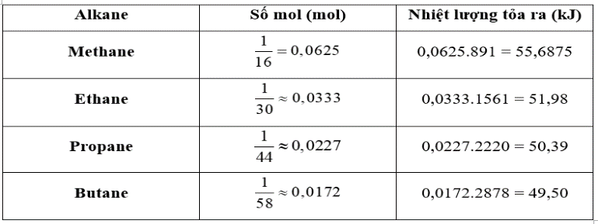
Luyện tập
Bài 3:
a) Nhiệt lượng toả ra khi đốt cháy hoàn toàn 1 g mỗi alkane:
b) Khi đốt cháy 1 gam alkane trong số các alkane ở trên thì methane sẽ tỏa ra nhiệt lượng nhiều nhất.

Slide 29
Hướng dẫn về nhà
Học bài và làm bài tập SBT 23.5; 23.8,9,10
- Đọc và chuẩn bị trước bài 24 alkene

Slide 30
Thank you!
www.reallygreatsite.com
Tài liệu được chia sẻ bởi Website VnTeach.Com
https://www.vnteach.com

